Slide 1
Herança e Polimorfismo em Python
Prof. Eduardo Campos (CEFET-MG)

Slide 2





Herança
Python é uma linguagem de programação...
Python Aula 05

Slide 3
Herança
Uma classe pode herdar a definição de outra classe
Permite o uso ou a extensão de métodos e atributos previamente definidos por outra classe.
Nova classe: subclasse. Original: classe pai, ancestral ou superclasse
Para definir uma subclasse, coloque o nome da superclasse entre parênteses depois do nome da subclasse na primeira linha da definição.
Python não tem a palavra ‘extends’ como em Java
Múltipla herança é suportada
Python Aula 05

Slide 4
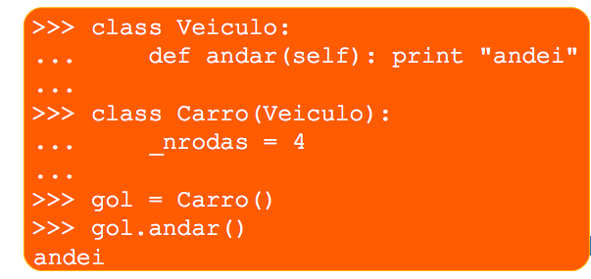
Herança
Python Aula 05

Slide 5
Redefinindo métodos
Você pode redefinir métodos declarados na superclasse
O mesmo vale para o método __init__ .
Geralmente você algo assim no método __init__ das subclasses:
parentClass.__init__(self,x,y)
onde parentClass é o nome da classe pai.
Python Aula 05

Slide 6
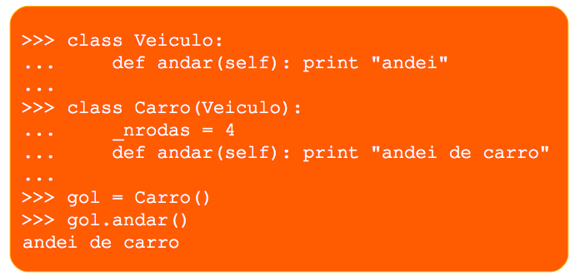
Redefinindo métodos
Python Aula 05

Slide 7
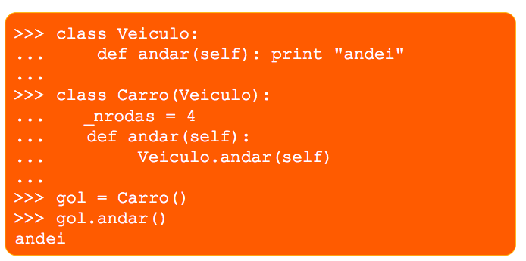
Redefinindo métodos
Python Aula 05

Slide 8
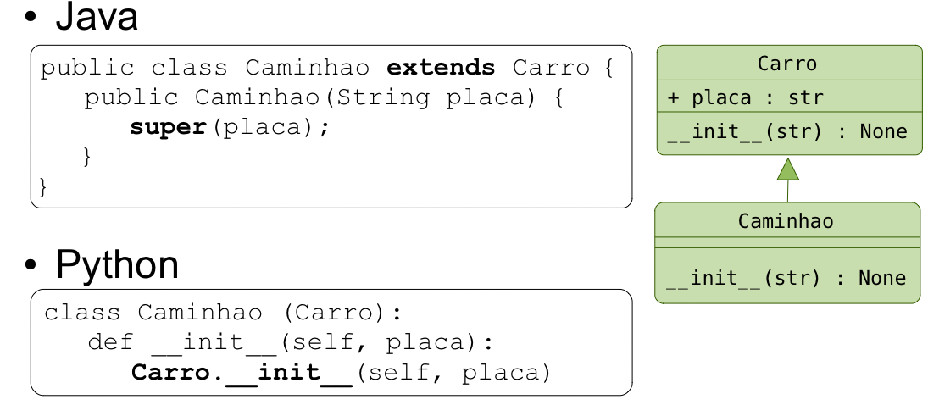
Herança
Python Aula 05

Slide 9

Alguns métodos e atributos speciais nativos
I am special!
Python Aula 05

Slide 10
Membros nativos
As classes contêm métodos e atributos especiais que são incluídos por Python mesmo se você não os defina explicitamente.
A maioria destes métodos são invocados automaticamentos a partir de alguma ação ou evento por meio de operadores ou uso da classe.
Algums atributos nativos definem informações que devem ser armazenadas para todas as classes.
Todos os membros nativos tem 2 underscores ao redor dos nomes: __init__ , __doc__
Python Aula 05

Slide 11
Membros nativos
Alguns métodos como por exemplo __repr__ existem para todas as classes e você pode sempre redefiní-las.
A definição deste método especifica como tornar a instância de uma classe em uma string.
print f algumas vezes chama f.__repr__() para chamar a representação em string do objeto f
Se você digitar f e pressionar ENTER, então você também está chamando __repr__ para informar ao display o que deve ser exibido ao usuário
Python Aula 05

Slide 12
Métodos nativos
Você pode redefinir estes métodos também:
__init__ : O construtor da classe
__cmp__: Define como == funciona para a classe
__len__ : Define como len(obj) funciona
__copy__ : Define como copiar uma classe
Outros métodos nativos permitem você dar a classe o poder de usar notação [] como um array ou () como uma chamada de função.
Python Aula 05

Slide 13
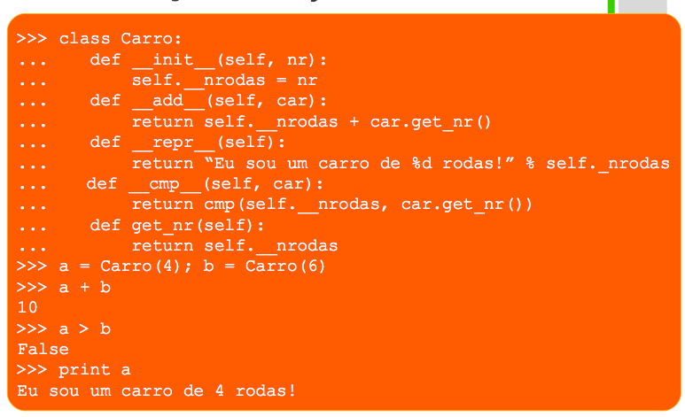
Métodos nativos
Python Aula 05

Slide 14
Atributos especiais
Estes atributos existem para todas as classes.
__doc__ : Armazena a documentação (string) para a classe.
__class__: Retorna a referência à classe de qualquer instância dela.
__module__ : Retorna a referência ao módulo que aquela classe em particular foi definida.
Outro método bem útil dir(x) retorna a lista de todos os métodos e atributos definidos pelo objeto x.
Python Aula 05

Slide 15
Polimorfismo

Slide 16
Polimorfismo em Python
Polimorfismo permite que objetos de diferentes classes sejam tratados como objetos de uma classe comum
Python Aula 05

Slide 17
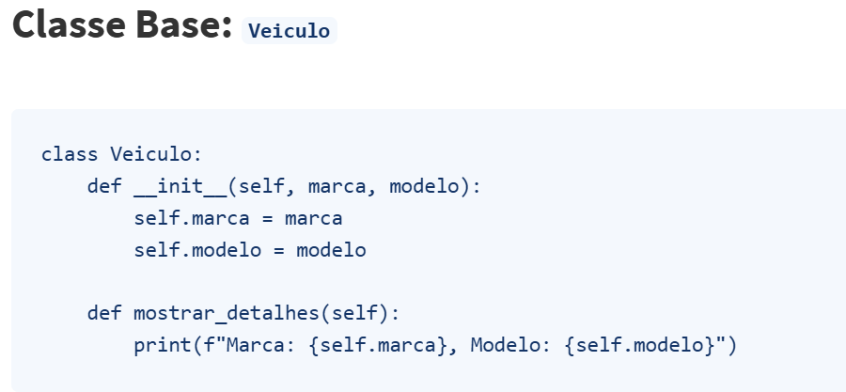
Exemplo de Polimorfismo: Classes Veiculo, Carro e Moto
Python Aula 05

Slide 18
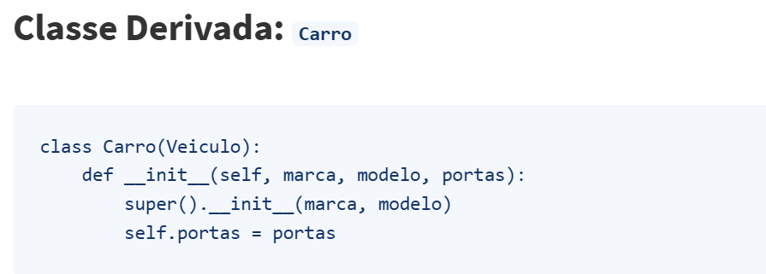
Exemplo de Polimorfismo: Classes Veiculo, Carro e Moto

Slide 19
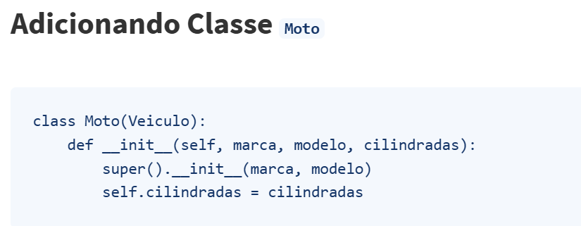
Exemplo de Polimorfismo: Classes Veiculo, Carro e Moto

Slide 20
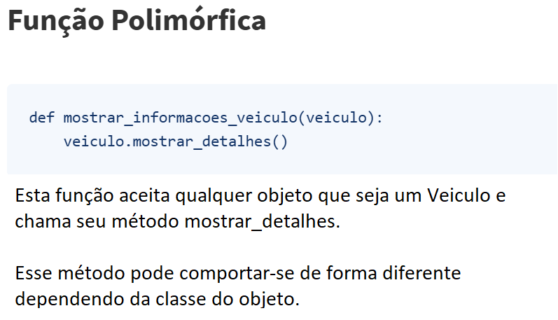
Exemplo de Polimorfismo: Classes Veiculo, Carro e Moto

Slide 21
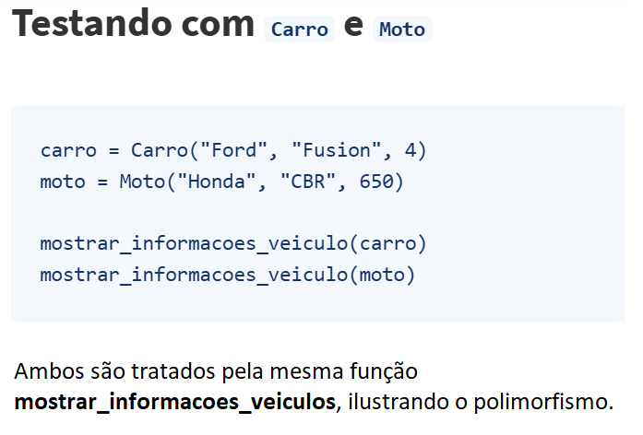
Exemplo de Polimorfismo: Classes Veiculo, Carro e Moto

Slide 22
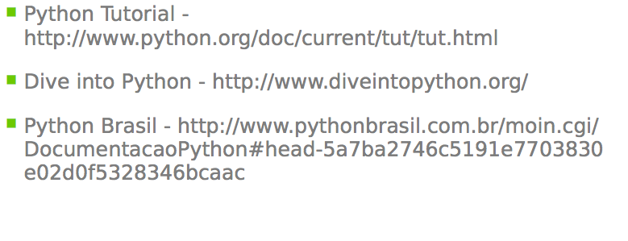
Referências
Python Aula 05

